Slide 1
TikTok in de Polis: Feit en Fictie in de Oudheid en Nu
Willemijn Fortuin
Notes:
Welkom. Mirjam stelt zich voor als plaatsvervanger van Willemijn.
In de eerste maanden van dit jaar is er een samenwerking geweest tussen uni L, RMO en uni G om een online serie introductielessen Grieks voor de basisschool te ontwikkelen. Deze presentatie wordt er meer verteld over het project.

Slide 2
https://youtu.be/yCAAvrRgSOg
Notes:
Eerst de trailer die gemaakt is bij het project (klikken op de link).

Slide 3
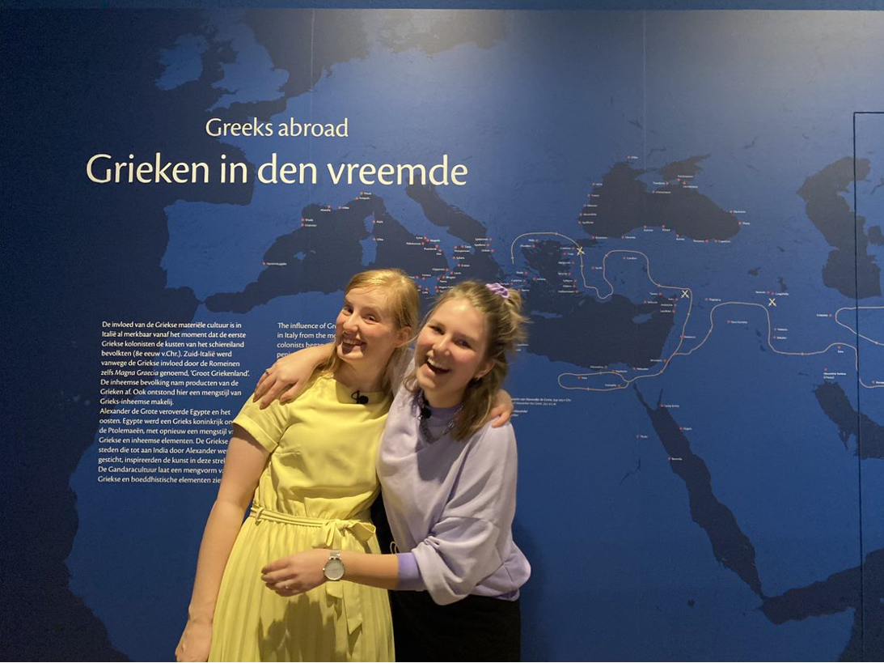
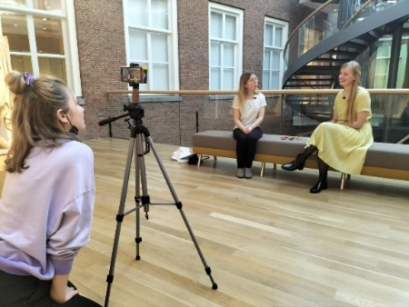
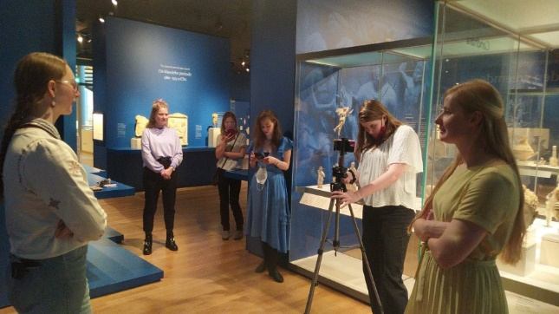
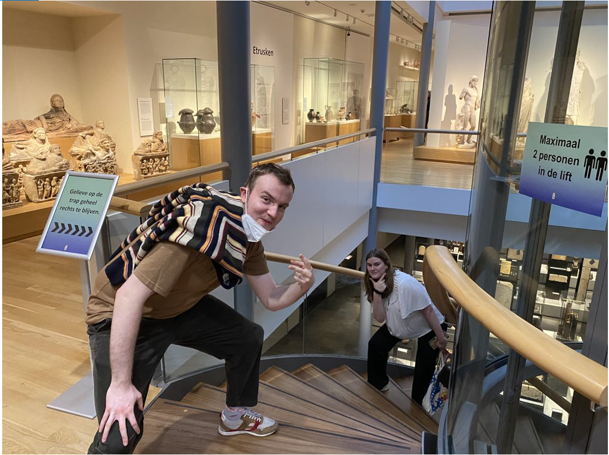
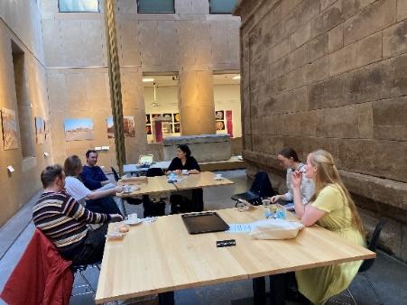
Overzicht
Inleiding
Het project: achtergronden
Het project: inhoud van de lessen
Het project: tijdlijn
Aan de slag: de les over Orpheus en Eurydice
Afsluiting
Notes:
Even het ‘programma’ doornemen, inleiding is eigenlijk al geweest.
Er zullen verschillende aspecten van het project naar voren komen, de achtergrond, de inhoud en hoe alles is verlopen. Vervolgens zal een deel van het materiaal geïllustreerd worden aan de hand van een klein stukje praktijk en tot slot een afsluiting en eventueel gesprek/vragen.

Slide 4
Het project: achtergronden en visie
Evelien Bracke (UGent)
Beperkte toegang door
- armoede
- migratieachtergrond
Kennismaking met Oudheid op speelse wijze
Geen gymnasiumvoorlichting, maar ontdekken van plezier in Grieks en Griekse cultuur
‘Het doel van elke les is om het taalkundig en academisch zelfvertrouwen van leerlingen te versterken.’
Notes:
Het project is gestart in 2019 door Evelien Bracke van de universiteit Gent. Voordat zij hiermee begon werden er in de VS en UK al lessen Grieks gegeven en met name aan kinderen uit kansarme gezinnen, met het specifieke doel de taalvaardigheid van leerlingen in het Engels te verbeteren, alsook hun zelfvertrouwen en intellectuele aspiraties te verhogen. In Wales 2011 ging het om lessen Latijn.
In 2019 heeft Evelien dit in België met studenten opgepakt en is onder de naam ‘Oude Grieken, Jonge Helden’ hiermee begonnen. Aan de hand van de zelfgemaakte lesjes Grieks wordt er op spelende wijze kennis gemaakt met de oudheid. Deze lessen zijn niet bedoeld als promotie van het gymnasium, maar de kans bieden aan elke leerling (ongeacht niveau) om kennis te maken met Grieks en de cultuur en hier vooral met veel plezier mee om te gaan.
Het doel van elke les is om het taalkundig en academisch zelfvertrouwen van leerlingen te versterken. Onderzoek dat er reeds is gedaan, toont aan dat vooral begrijpend lezen van deze leerlingen significant verbetert in vergelijking met leerlingen die het project niet volgen – spelling ook, doch in mindere mate.
Meer informatie: https://www.oudegriekenjongehelden.ugent.be/

Slide 5
Het project: de medewerkers
Grote stage:
Corine van den Bergh (UL)
Willemijn Fortuin (UL)
Meike Rozenbrand (UL)
Kleine stage:
Arthur Declercq Roelstraete (UGent)
Aniek Vink (UL)
Esther Faassen (UL)
Eva Dinet (UGent)
Auxilia
Arjan Nijk
Marianne Bakker
Begeleiding
Timo Epping (RMO); Vera van de Ven (RMO); Eveline ten Bracke (UGent); Tazuko van Berkel (UL); Suzanne Adema (UL)
Notes:
Het project is door diverse studenten van Universiteit Leiden en Universiteit Gent uitgevoerd, in de vorm van een stage (grote stage = meer ec en eindverantwoordelijken). Deze studenten zijn begeleid door docenten van de universiteit en door medewerkers van het Rijksmuseum van Oudheden.

Slide 6
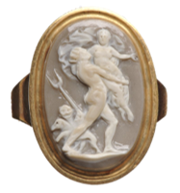
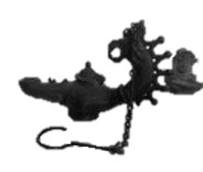
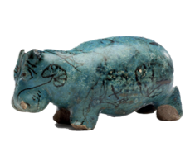
Het project: de lessen
Elke les bestaat uit:
1. Een thema gekoppeld aan ‘feit en fictie’
2. Taalkundig aspect
3. Creatieve opdracht(en)
4. Object uit Rijksmuseum van Oudheden
(5. Filmpjes + lesplan (voor docent) )
Les 1: Hades en Persephone
Les 2: Muzikale Mythe
Les 3: Beestenboel
Les 4: Scherven en Verkiezingen
Les 5: De Grot van Plato
Al het materiaal is te vinden op: https://www.weekvandeklassieken.nl/#/Educatie
Notes:
Het project gaat nu onder de naam ‘Tiktok in de polis: feit en fictie in de oudheid en nu’ en bestaat uit 5 online lessen in totaal. Elke les bestaat uit verschillende onderdelen: 1) een thema gekoppeld aan feit en fictie, 2) een taalkundig aspect, 3) creatieve opdracht(en), 4) een object uit het RMO, gelinkt aan het onderwerp en 5) praktisch materiaal voor de docent (filmpjes, lesplan, werkboekje, antwoorden).
Les 1:
1) Hades en Persephone, hoe omgaan met mythes/wat zijn mythes, 2) het Griekse alfabet, 3) o.a. een vaas versieren/tekenen, 4) een ring met een camee van Hades en Persephone en 5) praktisch materiaal voor de docent (filmpjes, lesplan, werkboekje, antwoorden).
Les 2: Orpheus en Eurydice
1) Orpheus en Eurydice, mythes, 2) het Griekse alfabet, 3) o.a. zelf een lier knutselen, 4) een vitrine met antieke instrumenten en 5) praktisch materiaal voor de docent (filmpjes, lesplan, werkboekje, antwoorden).
Les 3: Dieren
1) Dieren, echte dieren die we vandaag de dag ook nog kennen (nijlpaard, stier, hond enz.) maar ook dieren we helemaal niet kennen, zijn die echt? (griffioen, sfynx) -> link naar sociale media en filters (is dat nog wel echt), 2) morfologie, Griekse woordjes leren, 3) o.a. een memoryspel met hoe wij de dieren nu zien en hoe de Grieken die afbeelden + namen van Griekse dieren, 4) Diverse dierenobjecten uit het RMO en 5) praktisch materiaal voor de docent (filmpjes, lesplan, werkboekje, antwoorden).
Les 4: Ostracisme
1) Ostracisme (niet de term noemen, is te moeilijk), politieke situaties, propaganda altijd echt -> manipulatief? 2) bijvoeglijke naamwoorden -> congrueren (niet moeilijk maken, gewoon laten ‘rijmen’), 3) o.a. zelf een verkiezing in de klas, 4) een scherf uit het RMO en 5) praktisch materiaal voor de docent (filmpjes, lesplan, werkboekje, antwoorden).
Les 5: Plato’s grot
1) filosofie, Plato’s grot -> is alles echt wat we zien? 2) morfologie, Griekse woorden leren, 3) schaduwspel in de klas, 4) een olielampje en 5) praktisch materiaal voor de docent (filmpjes, lesplan, werkboekje, antwoorden).

Slide 7
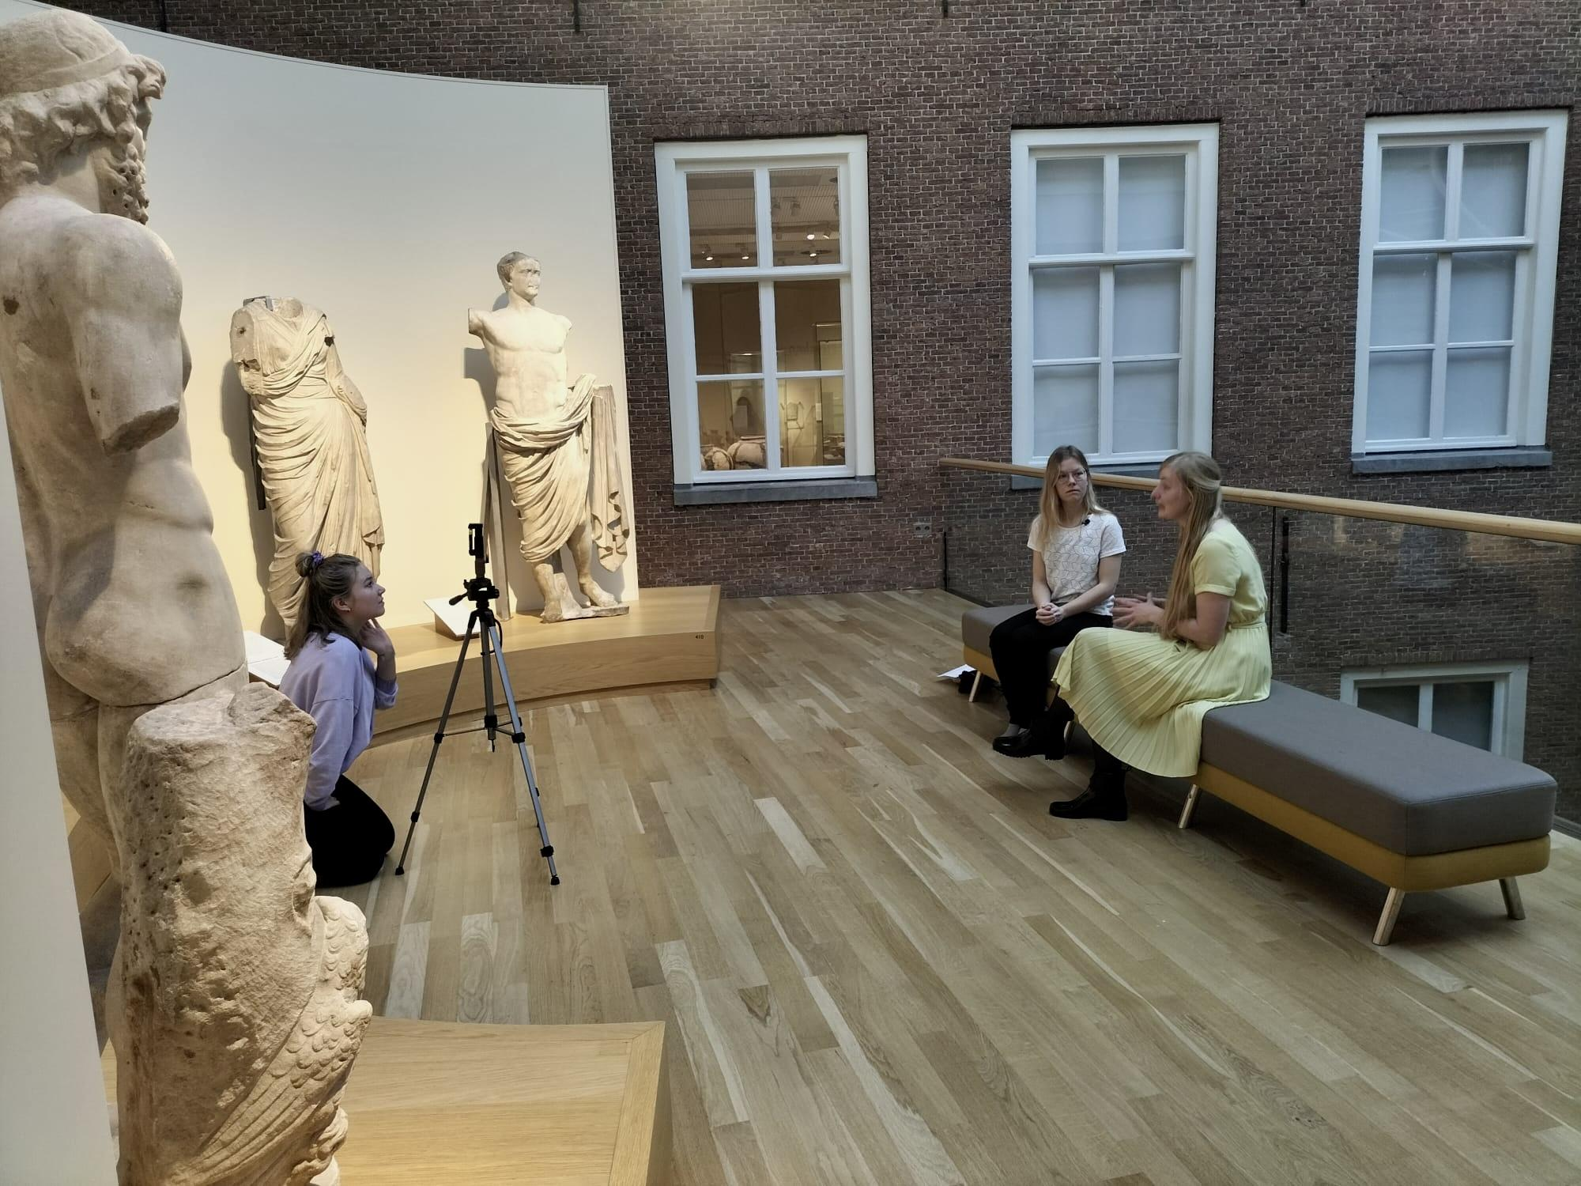
Het project: tijdlijn
Het begin: januari 2022
De opnames: februari 2022
De lancering: maart 2022
En hoe nu verder?
Notes:
Het project is begonnen in januari 2022 en toen zijn voornamelijk de lessen samengesteld. In februari zijn vervolgens de opnames geweest en is alles gemonteerd en tot slot is in de week van de klassieken (maart) het project gelanceerd en is het materiaal online gezet. Er is in de tussentijd contact geweest met diverse scholen die het of hebben gebruikt of gaan gebruiken en tot nu toe allemaal positief. Aan de promotie hebben we op dit moment nog niet veel gedaan en daar zal komend schooljaar vanuit het RMO meer mee gebeuren. Wij hebben het niet gedaan omdat wij er geen tijd meer voor hadden, dit wordt dus komend jaar verder opgepakt.

Slide 8
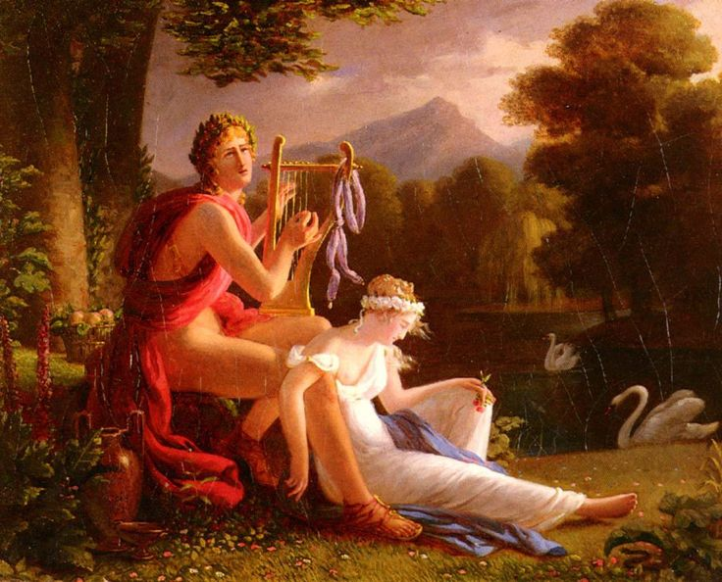
Aan de slag! De les over Orpheus en Eurydice
Notes:
Een klein beetje praktijk: ik heb iets uit les 2 gepakt over Orpheus en Eurydice en zal zo een filmpje laten zien waarin het verhaal van Orpheus wordt verteld. Na het kijken van het filmpje krijgen jullie een opdracht (deze is uit les 1, maar voor de omstandigheden nu is dit makkelijker dan de oorspornkelijke opdracht bij dit filmpje).
Vazenopdracht:
Per viertal (ongeveer) wordt er 1 vaas en 6 ‘scherven’ uitgereikt. 3 scherven zijn beschildert, en 3 zijn leeg.
Het is de bedoeling dat er tijdens het filmpje goed wordt geluisterd naar het verhaal.
Na afloop van het filmpje moeten de scherven in de juiste volgorde worden geplakt. Op de ‘lege scherven’ moet de juiste scène worden getekend.
De afloop van het verhaal van Orpheus wordt niet in het filmpje verteld, dit moet door het groepje zelf bedacht worden.

Slide 9
https://youtu.be/g0dpY4-9fsc
Notes:
Filmpje kijken (klik op de link)

Slide 10
Opdracht Orpheus
Scene 1: Orpheus is alleen, maakt muziek en danst/zingt.
Scene 2: Orpheus en Eurdyice zijn samen en gelukkig.
Scene 3: Eurydice wordt gebeten door de slang en gaat dood.
Scene 4: Orpheus is in de onderwereld en geeft een optreden voor Hades en Persephone.
Scene 5: Orpheus en Eurydice gaan samen terug naar boven.
Scene 6: ???
Bepaal welke scenes er al afgebeeld zijn.
Teken zelf de overige scenes (bepaal zelf/gok hoe het verhaal afloopt) op de vaasscherven.
Plak de scherven in de juiste volgorde op de vaas.
Notes:
Opdracht uitvoeren.

Slide 11
https://youtu.be/R2uM6ba4Wac
Notes:
Afloop van het verhaal wordt verteld in het liedje (hoeft niet per se afgespeeld te worden, kan ook gewoon zelf vertellen).

Slide 12
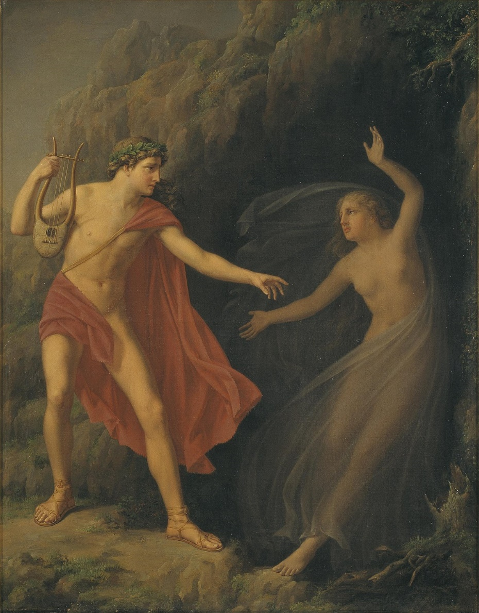
Afsluiting
Lever de vaas in, met de namen van de groep!
Scene 1: Orpheus is alleen, maakt muziek en danst/zingt.
Scene 2: Orpheus en Eurdyice zijn samen en gelukkig.
Scene 3: Eurydice wordt gebeten door de slang en gaat dood.
Scene 4: Orpheus is in de onderwereld en geeft een optreden voor Hades en Persephone.
Scene 5: Orpheus en Eurydice gaan samen terug naar boven.
Scene 6: ???
Notes:
Klaar!

Slide 13
Discussie
Wat kan dit project betekenen voor kinderen in PO?
Wat kun jij met dit project/ deze werkvormen?
Welke stappen kunnen we/ moeten scholen zetten, vinden jullie?

Slide 14
Veel dank en nog een prettige voortzetting van de dag! https://www.weekvandeklassieken.nl/#/Educatie
Notes:
Vragen?
In gesprek, wat er ter tafel komt.

